Slide 1

Vigilância Sanitária Brasileira e assuntos correlatos à cadeia produtiva de proteína animal
Méd. Vet. Benedito Fortes de Arruda
Presidente do Conselho Federal de Medicina Veterinária - CFMV
Brasília, 12/4/2017

Slide 2
LEGISLAÇÃO
Lei nº 1.283/50:
Decreto nº 9.013, de 29 de Março De 2017
Art 1º É estabelecida a obrigatoriedade da prévia fiscalização, sob o ponto de vista industrial e sanitário, de todos os produtos de origem animal, comestíveis e não comestíveis, sejam ou não adicionados de produtos vegetais, preparados, transformados, manipulados, recebidos, acondicionados, depositados e em trânsito.

Slide 3
DIFERENÇAS
VIGILÂNCIA SANITÁRIA
e
INSPEÇÃO Higiênico-SANITÁRIA

Slide 4
VIGILÂNCIA SANITÁRIA
Fiscalização Sanitária à nível de comércio;
Objetivo: Instalações, Saúde dos trabalhadores e qualidade dos produtos (conservação, validade, procedência e etc).

Slide 5
INSTÂNCIAS DA VIGILÂNCIA SANITÁRIA
SNVS (Sistema Nacional de Vigilância Sanitária)
Anvisa (Central);
Visa estaduais (intermediária);
Visa municipais (local).

Slide 6
INSPEÇÃO HIGIÊNICO-SANITÁRIA
Realizada à nível de indústria, objetivando :
garantir segurança e inocuidade alimentar;
combater fraude econômica;
ao meio ambiente;
à sustentabilidade;
ao bem-estar animal.

Slide 7
Decreto nº 9.013, de 29 de Março De 2017
Art. 5º Ficam sujeitos à inspeção e à fiscalização previstas neste Decreto:
os animais destinados ao abate;
a carne e seus derivados, o pescado e seus derivados,
os ovos e seus derivados,
o leite e seus derivados;
e os produtos de abelhas e seus derivados, comestíveis e não comestíveis, com adição ou não de produtos vegetais.

Slide 8
SERVIÇO DE INSPEÇÃO Higiênico-Sanitária
Lei 7889/89
FEDERAL- SIF ( comercio interestadual e internacional)
ESTADUAL- SIE ( comercio intermunicipal)
MUNICIPAL- SIM (comercio municipal)

Slide 9
LEGISLAÇÃO
Lei nº 5.517/68:
Art 5º É da competência privativa do médico veterinário ...
f) a inspeção e a fiscalização sob o ponto-de-vista sanitário, higiênico e tecnológico dos matadouros, frigoríficos, fábricas de conservas de carne e de pescado, fábricas de banha e gorduras em que se empregam produtos de origem animal, usinas e fábricas de lacticínios, entrepostos de carne, leite peixe, ovos, mel, cêra e demais derivados da indústria pecuária e, de um modo geral, quando possível, de todos os produtos de origem animal nos locais de produção, manipulação, armazenagem e comercialização;

Slide 10
INSPEÇÃO higiênico-SANITÁRIA
QUAL O OBJETIVO?

Slide 11
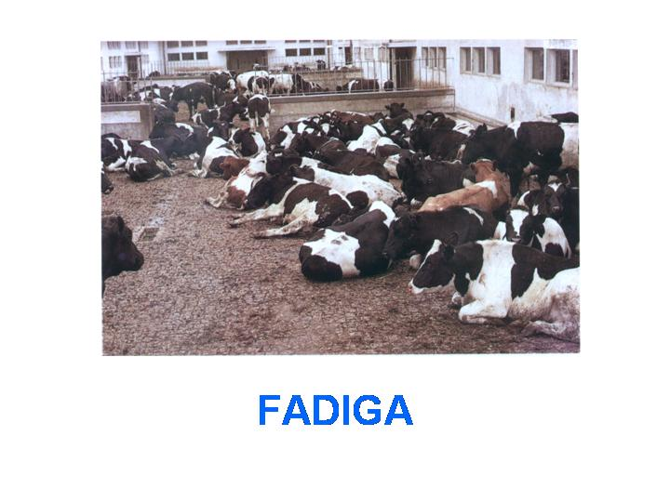
PATOLOGIAS

Slide 12
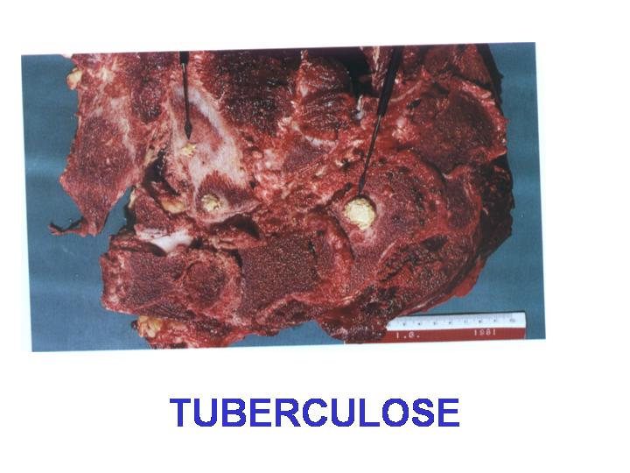
PATOLOGIAS

Slide 13
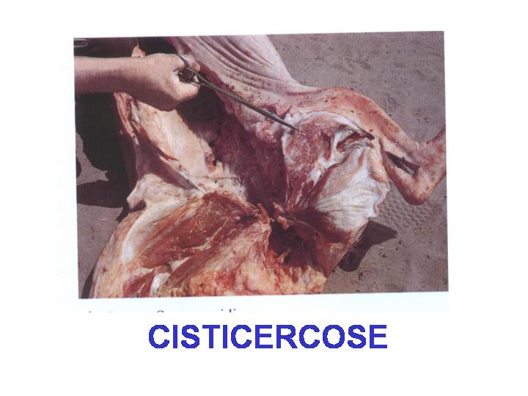
PATOLOGIAS

Slide 14
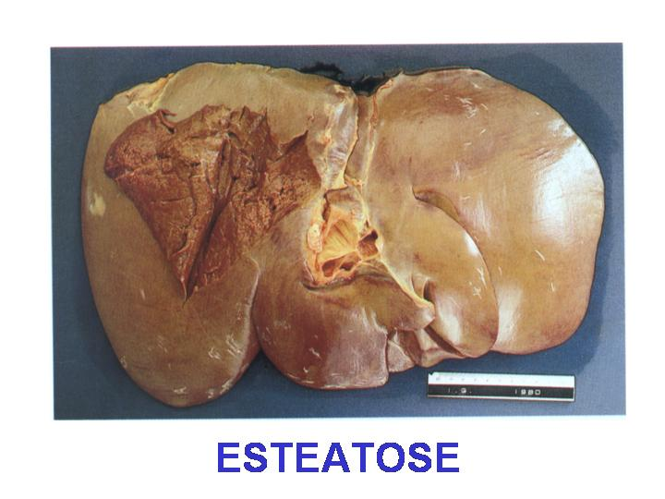
PATOLOGIAS

Slide 15
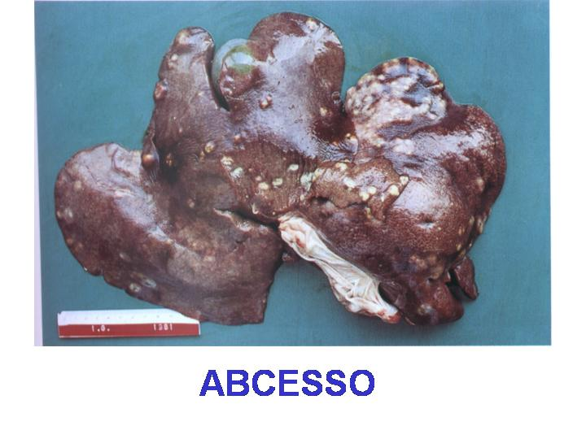
PATOLOGIAS

Slide 16
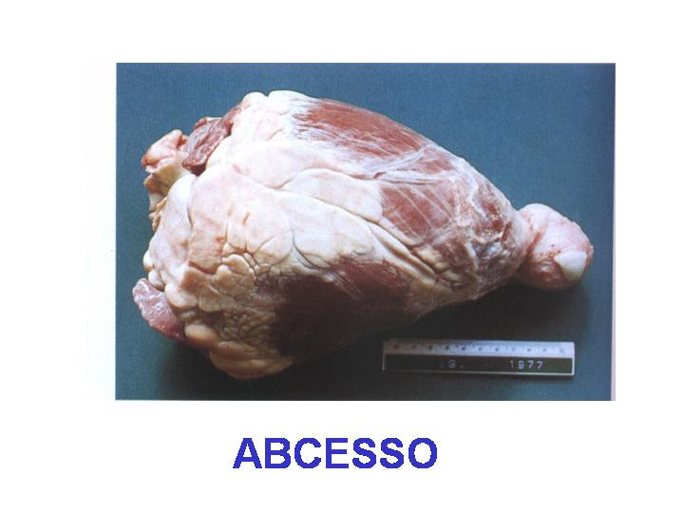
PATOLOGIAS

Slide 17
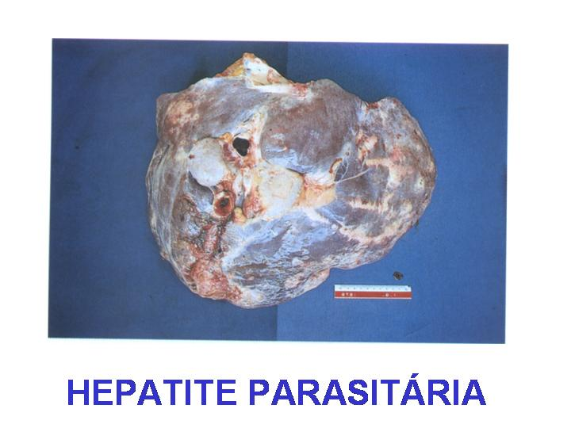
PATOLOGIAS

Slide 18
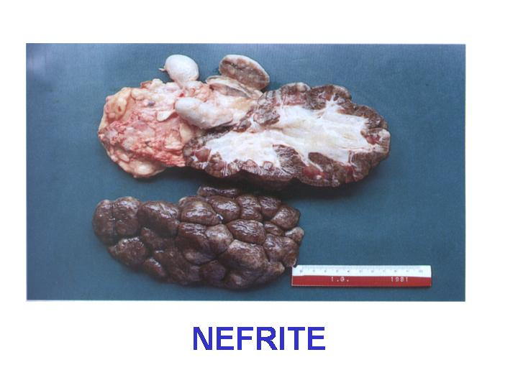
PATOLOGIAS

Slide 19
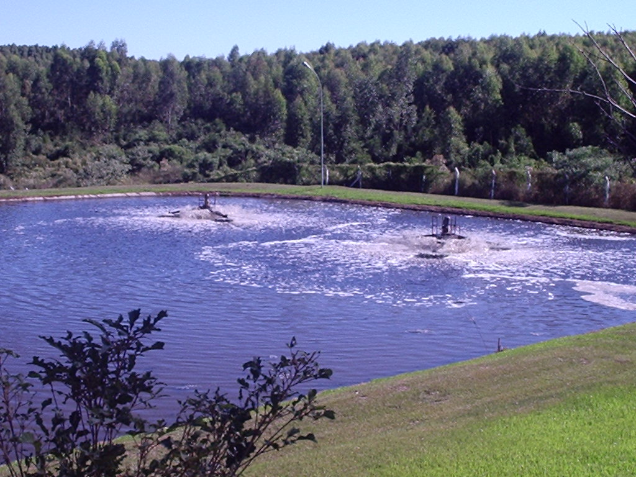
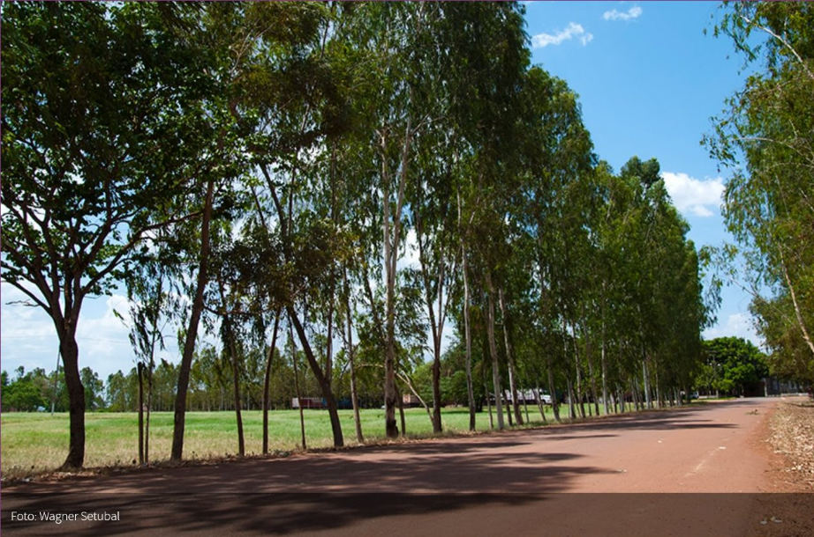
MATADOURO FRIGORÍFICO-SIF
Lagoa de Aeração
Preservação do ambiente

Slide 20
CARNE BOVINA
Inspeção antemortem (saúde dos animais);
Inspeção postmortem (sangria adequada, cabeça e mocotós, vísceras e carcaça (quarto dianteiro e traseiro) e respectivos gânglios, RIISPOA.

Slide 21
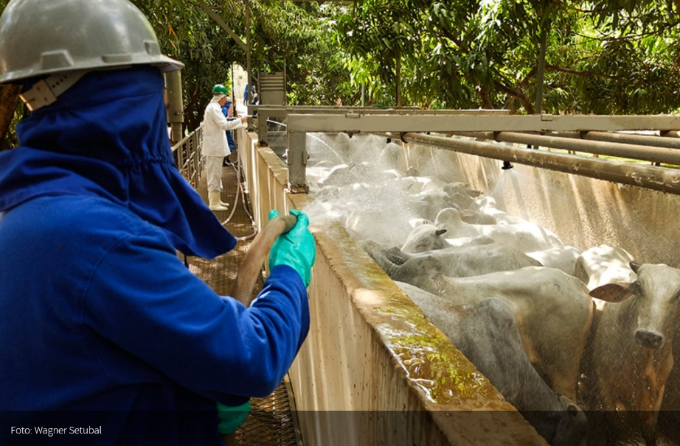
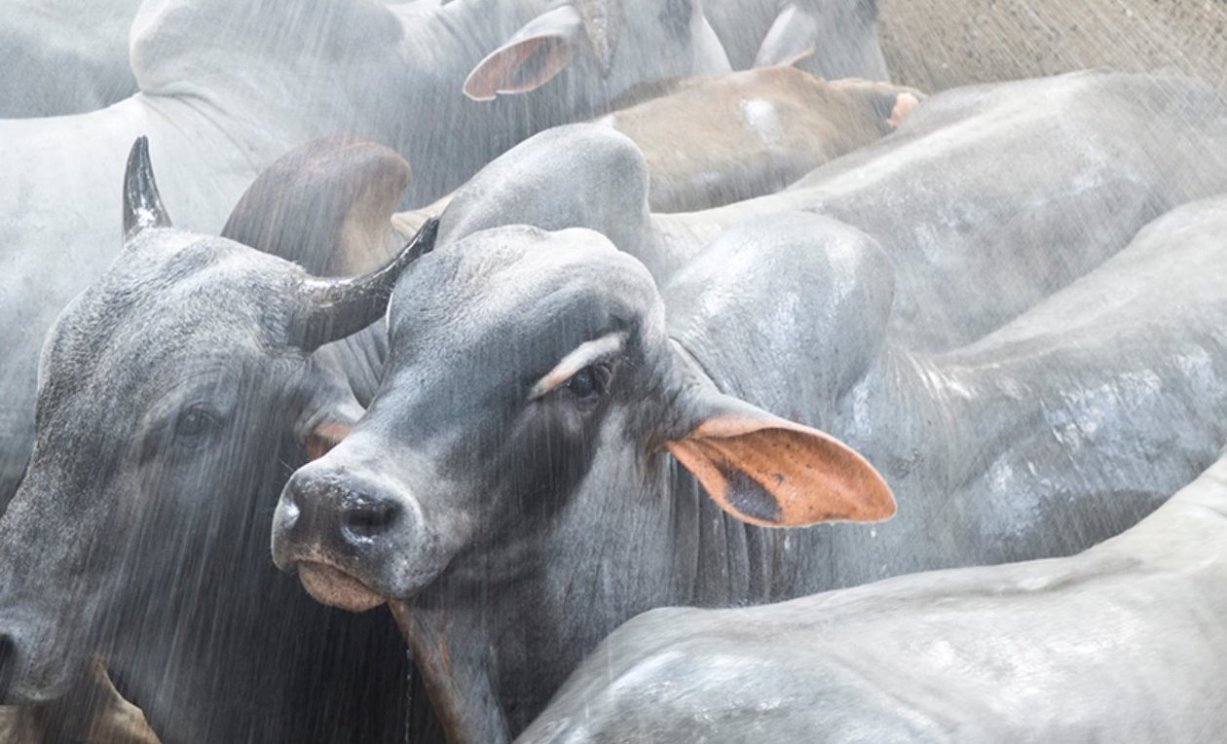
SIF - BOVINOS
Inspeção
Antemortem
Chuveiro

Slide 22
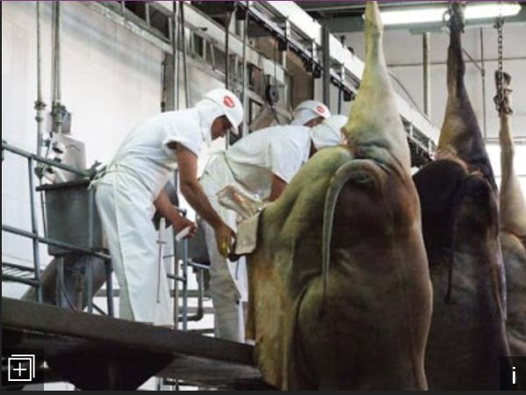
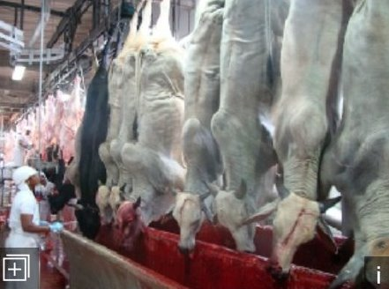
SIF

Slide 23
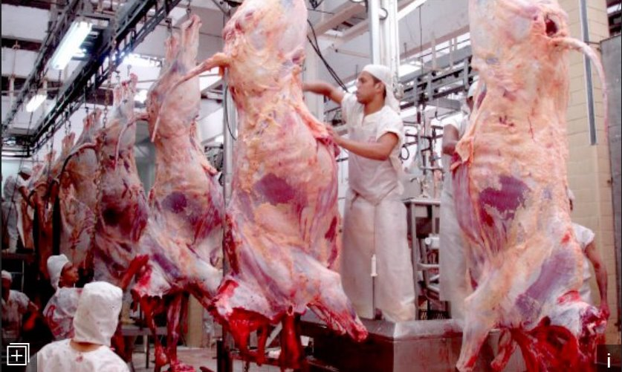
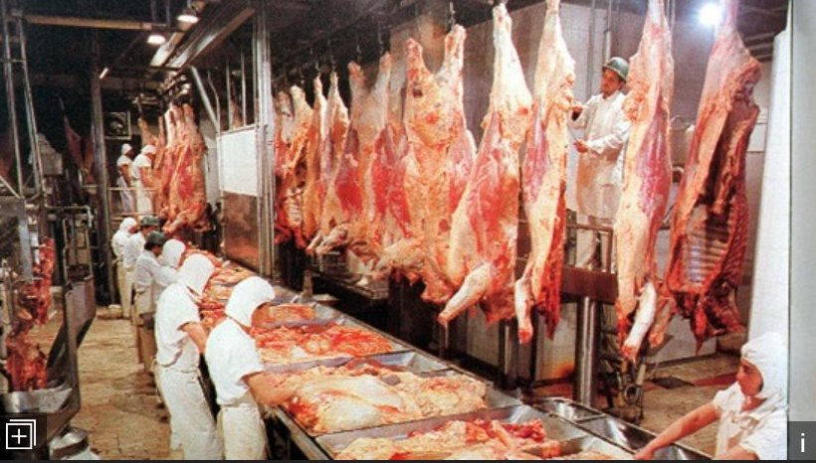
SIF

Slide 24
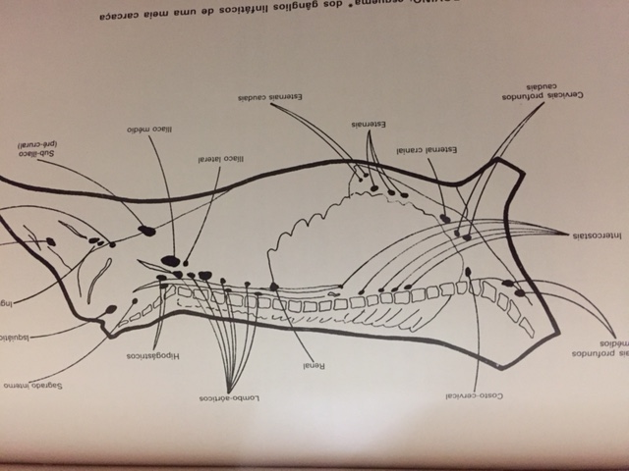
CADEIA GANGLIONAR

Slide 25
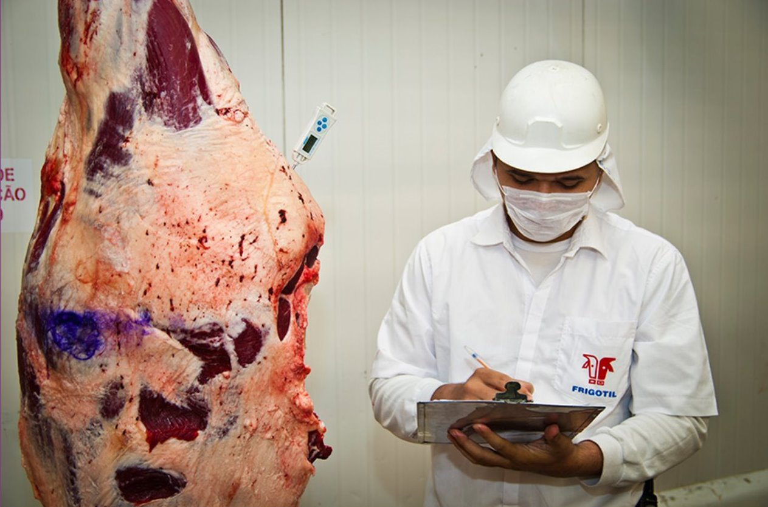
CONTROLE DE QUALIDADE

Slide 26
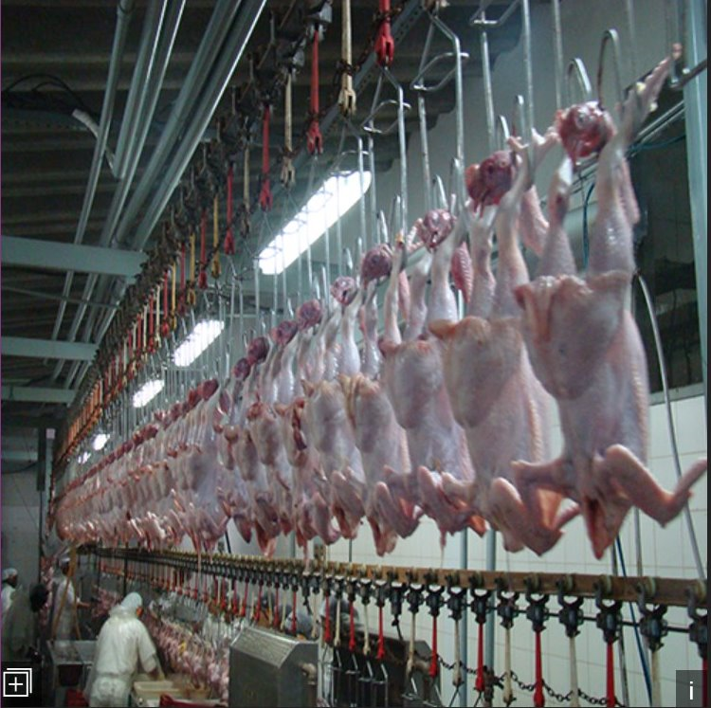
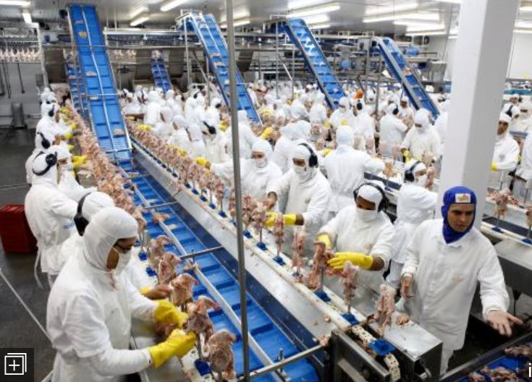
SIF - AVES

Slide 27
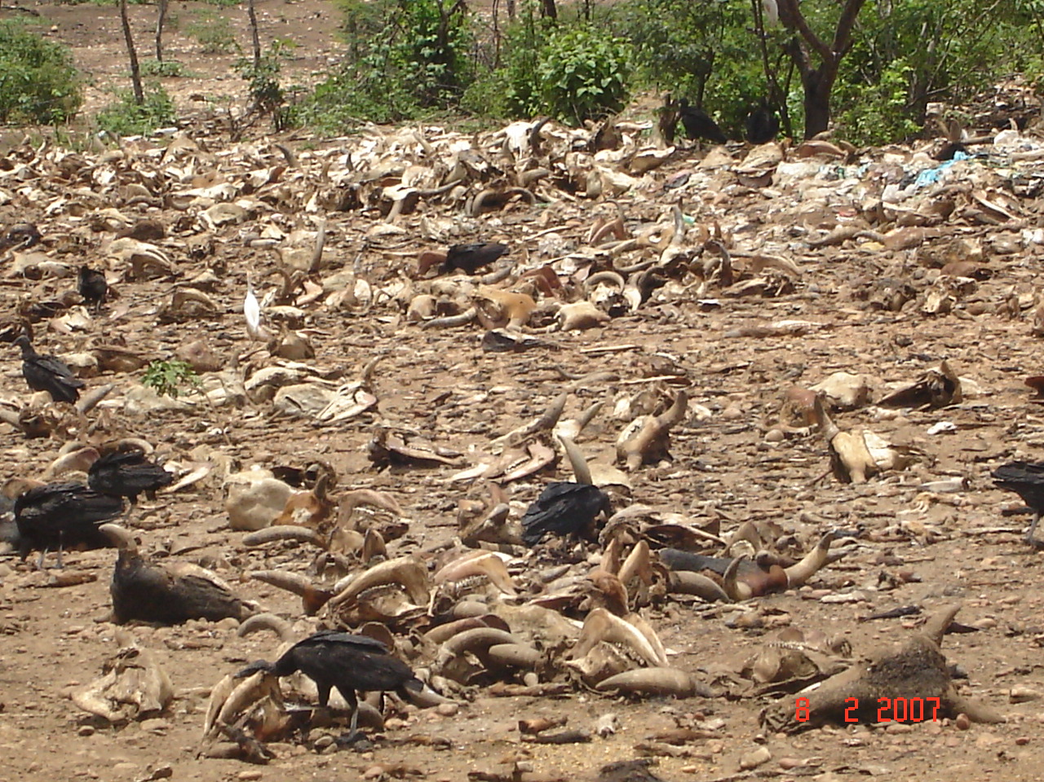
ABATE CLANDESTINO

Slide 28
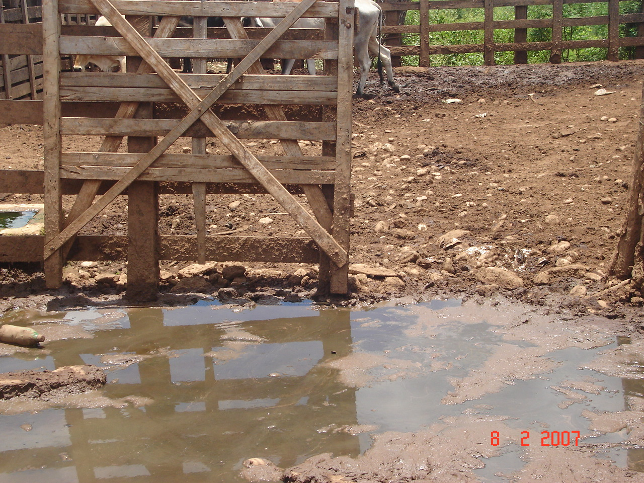
ABATE CLANDESTINO

Slide 29
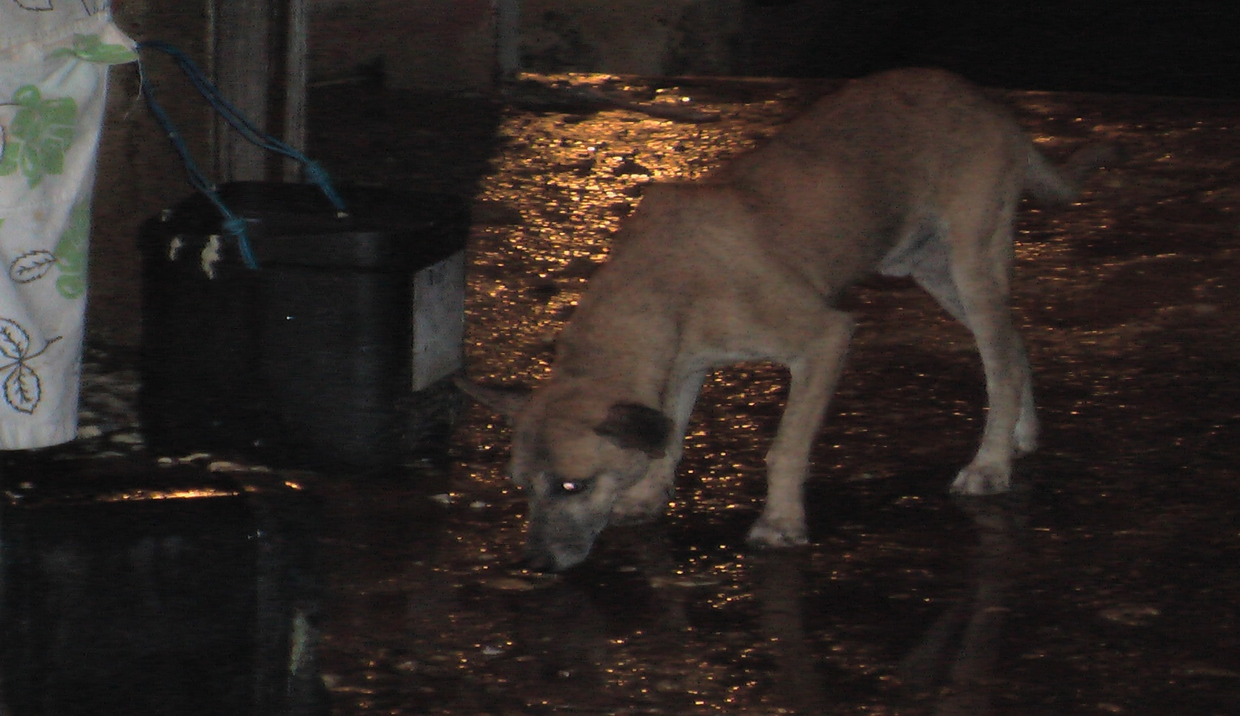
ABATE CLANDESTINO

Slide 30
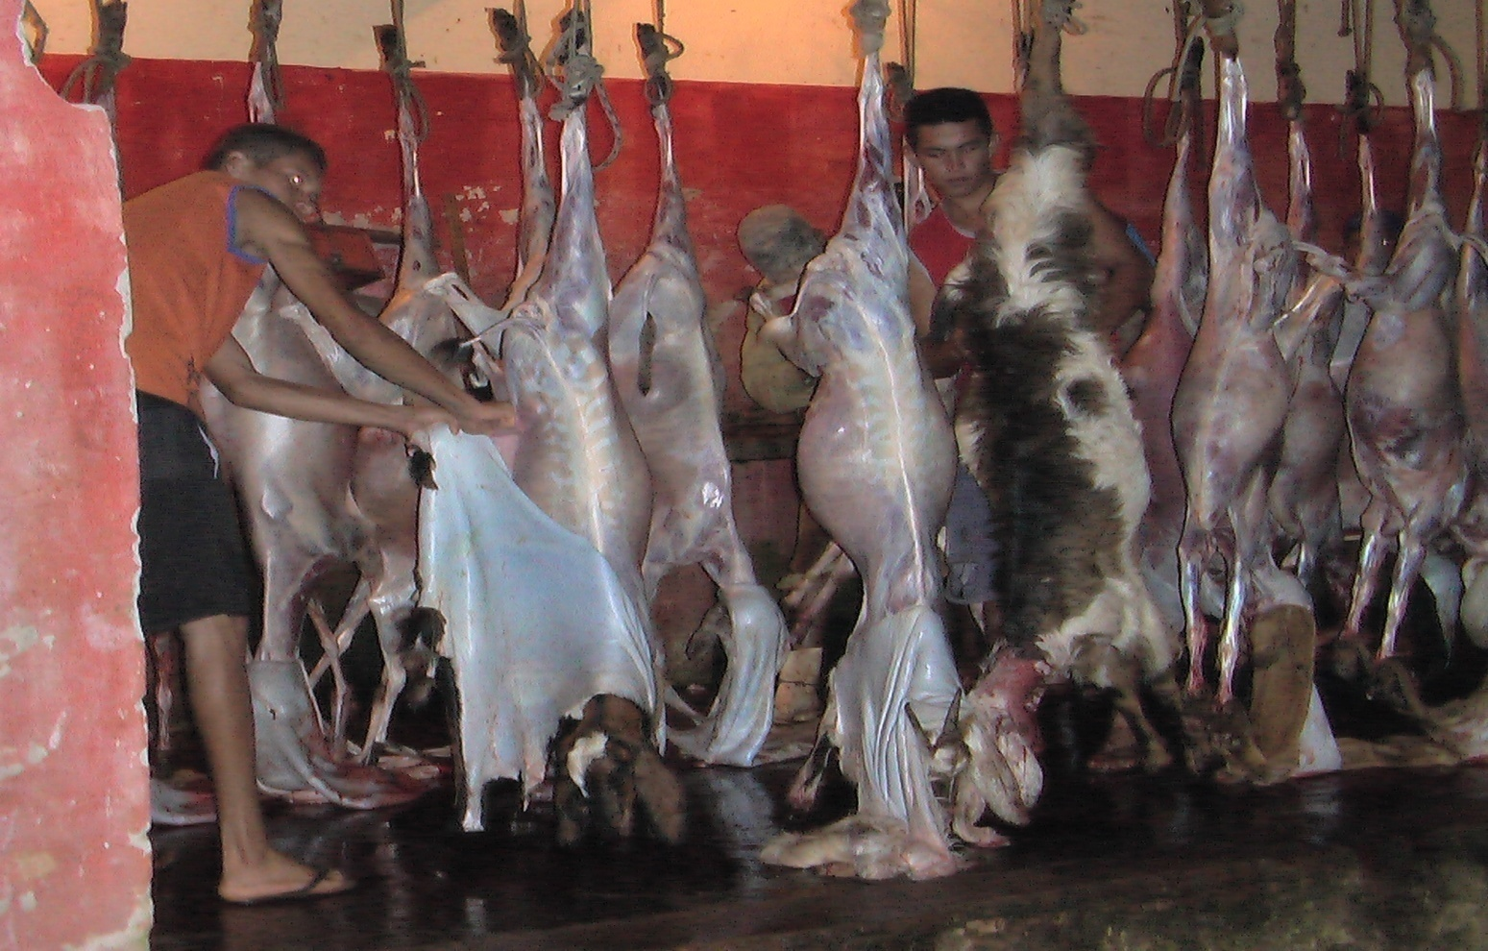
ABATE CLANDESTINO

Slide 31
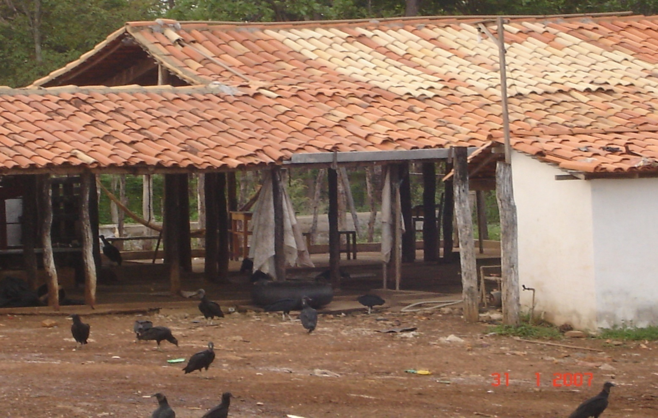
CONDIÇÕES HIGIÊNICAS

Slide 32
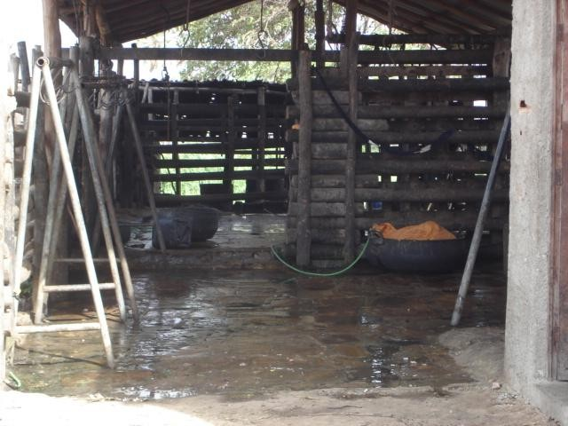
CONDIÇÕES HIGIÊNICAS

Slide 33
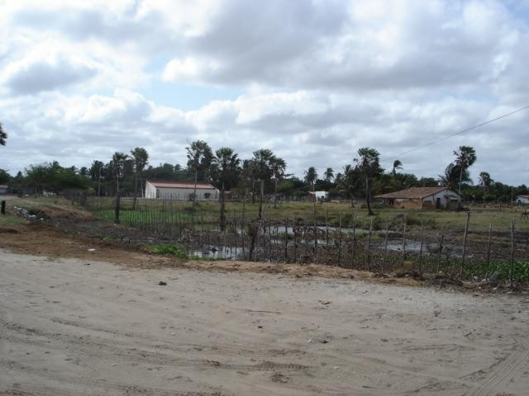
CONDIÇÕES HIGIÊNICAS

Slide 34
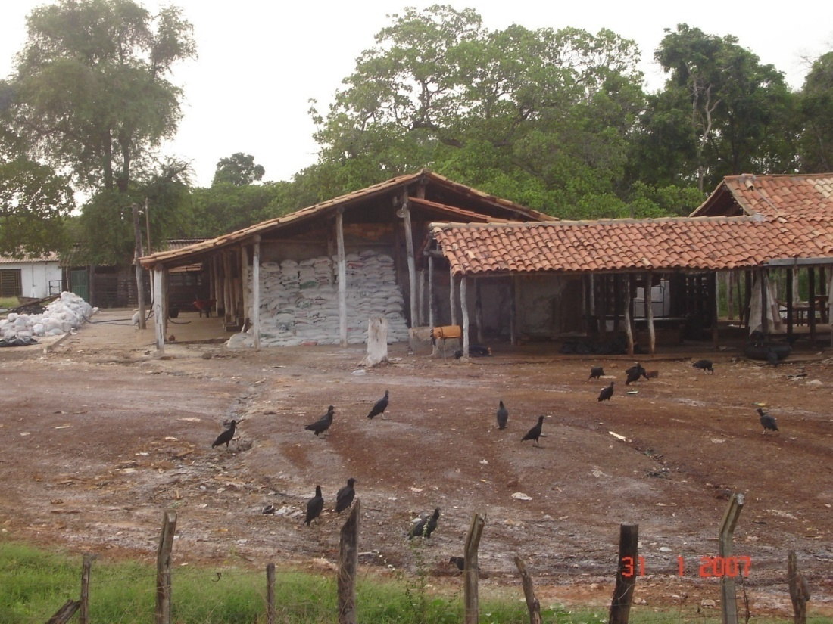
CONDIÇÕES HIGIÊNICAS

Slide 35
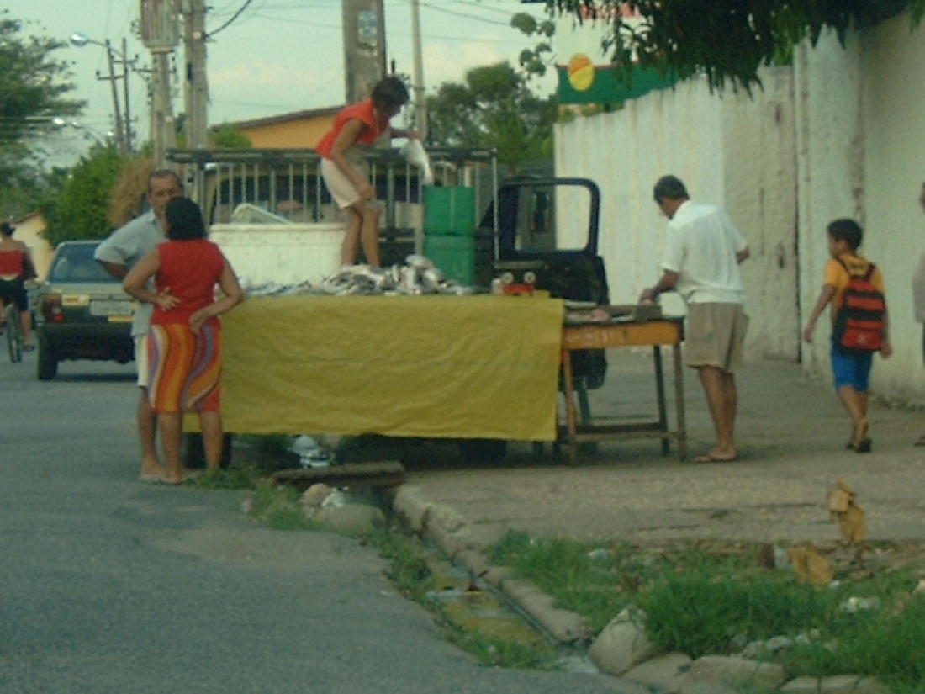
PESCADO SEM INSPEÇÃO HIGIÊNICO-SANITÁRIA

Slide 36
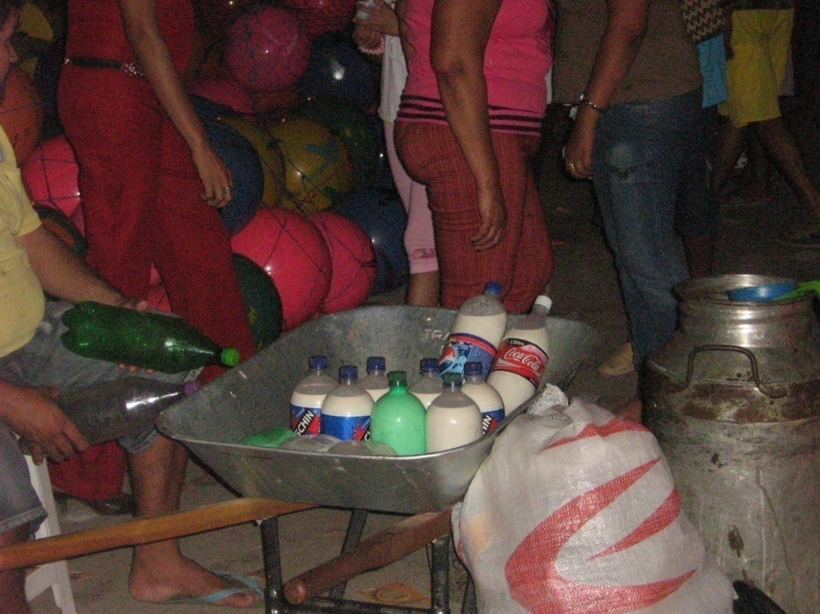
LEITE CLANDESTINO

Slide 37
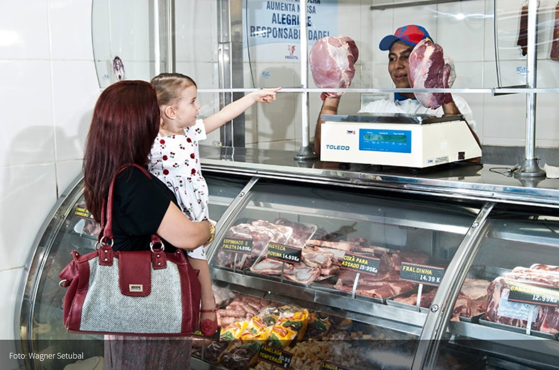
SEGURANÇA SANITÁRIA

Slide 38
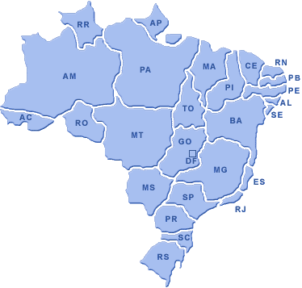
NÚMERO DE CURSOS DE MEDICINA VETERINÁRIA NO BRASIL
1
2
3
2
4
3
5
6
3
2
2
1
4
12
10
3
5
4
38
5
8
50
Pública | 73
Privada | 173
Nº Cursos | 246
25
15
16
17

Slide 39
MÉDICOS VETERINÁRIOS ATUANTES - TOTAL: 114.587
1.644
159
130
754
996
1.224
2.066
689
1.120
2.988
3.048
847
764
253
1.030
4.858
3.728
691
2.237
4.065
12.673
1.712
30.897
9.899
10.025
5.355
10.735

Slide 40
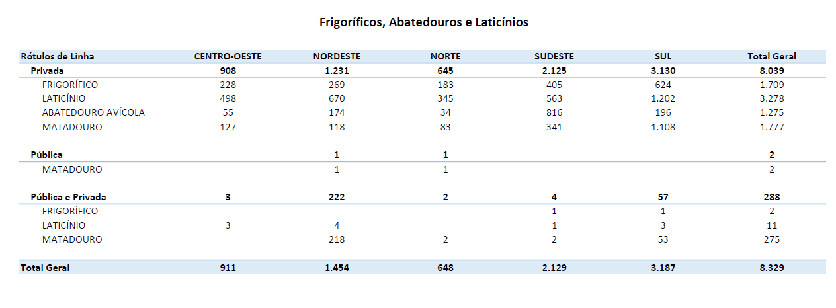

Slide 41

Obrigado!

